Slide 1

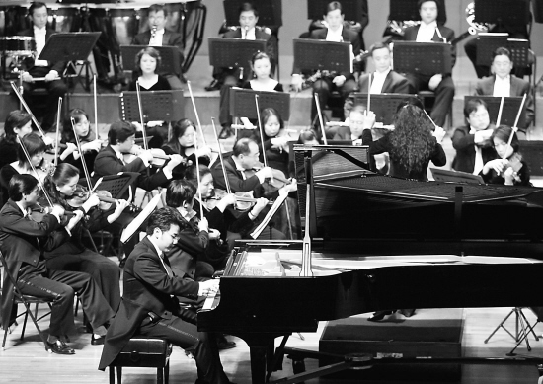

湖 南 对 外 经 济 贸 易 职 业 学 院
Hunan Foreign Economic Relations & Trade College
8·4 傅里叶级数

Slide 2


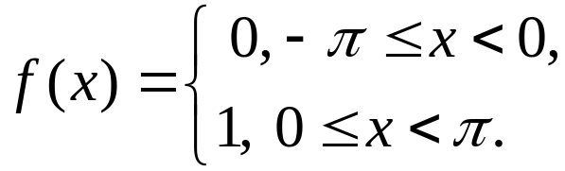
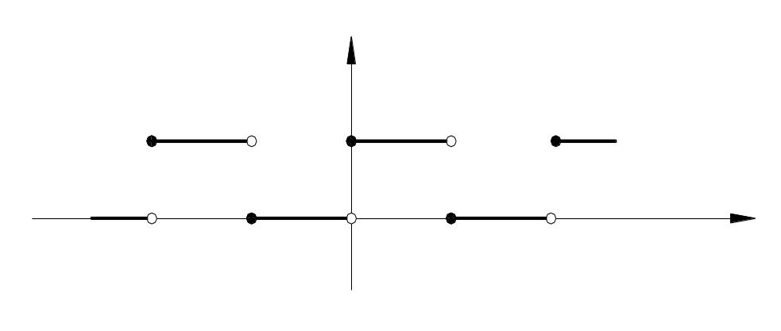








湖 南 对 外 经 济 贸 易 职 业 学 院
Hunan Foreign Economic Relations & Trade College
案例研究
案例8.4 三角级数逼近：设矩形波的波形函数f(x)
是周期为
的周期函数，在
上的表达式为
其图形如图所示.

Slide 3

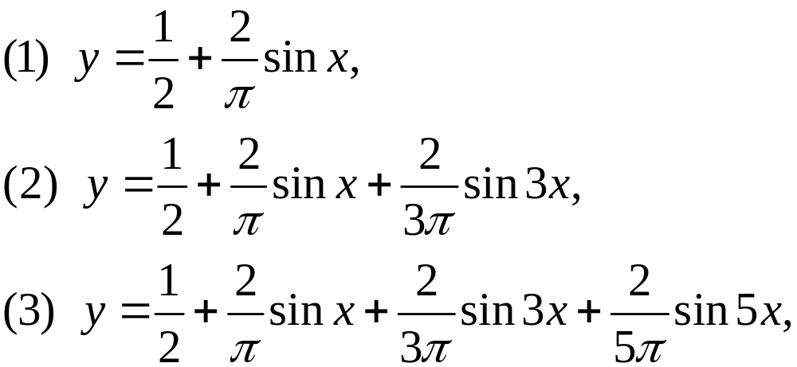
湖 南 对 外 经 济 贸 易 职 业 学 院
Hunan Foreign Economic Relations & Trade College
用计算机依次画出下列三角函数在区间
内
的图像，你能找到什么规律？

Slide 4
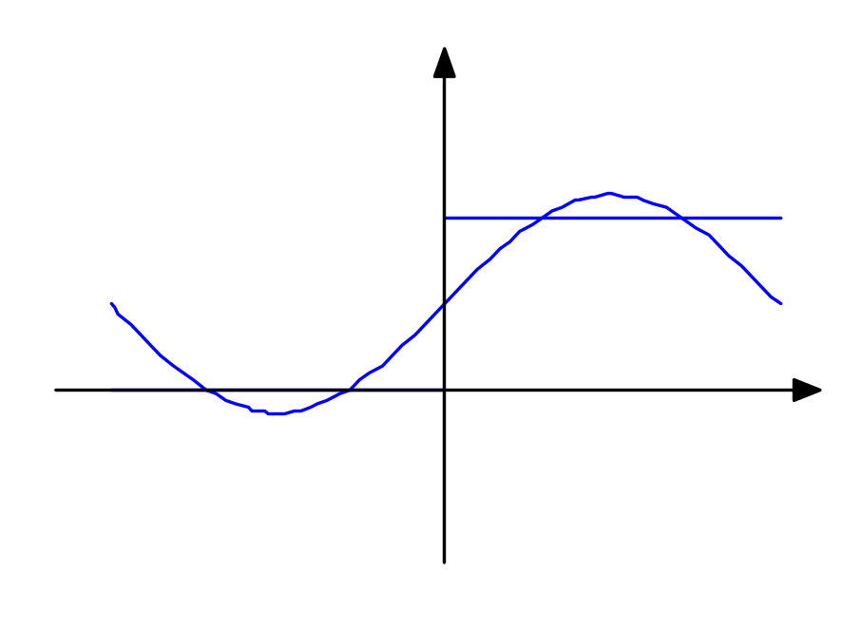









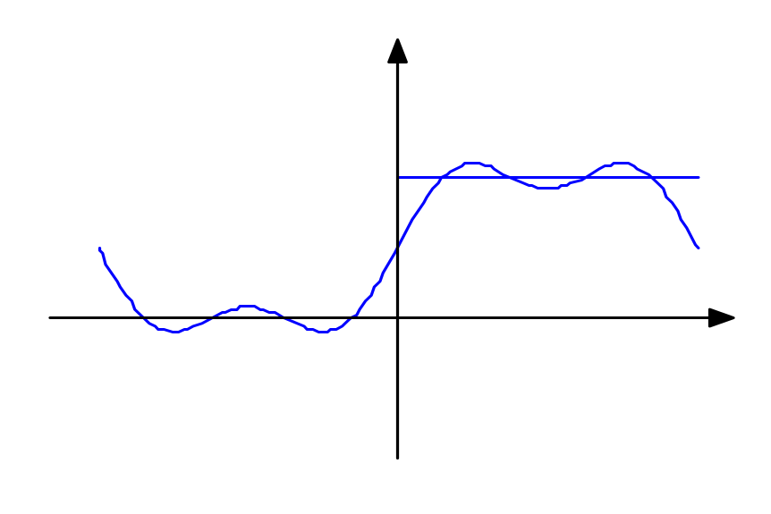









湖 南 对 外 经 济 贸 易 职 业 学 院
Hunan Foreign Economic Relations & Trade College

Slide 5
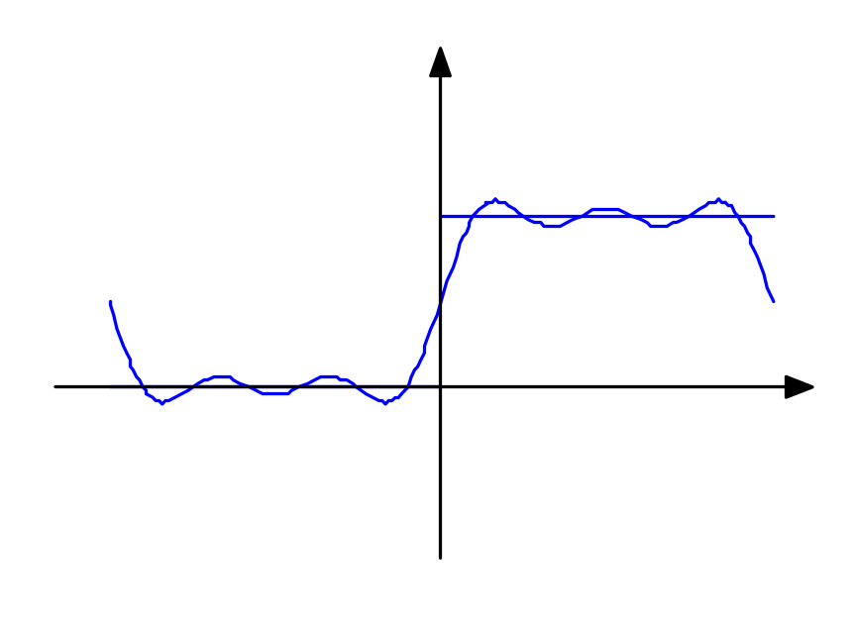










湖 南 对 外 经 济 贸 易 职 业 学 院
Hunan Foreign Economic Relations & Trade College
结论 可以看出，随着项数的增加，对应的曲线逐
渐逼近
这就是说，矩形波函数可以通过正弦
波迭加得到.

Slide 6
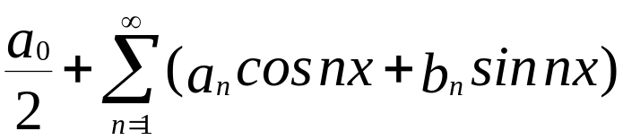
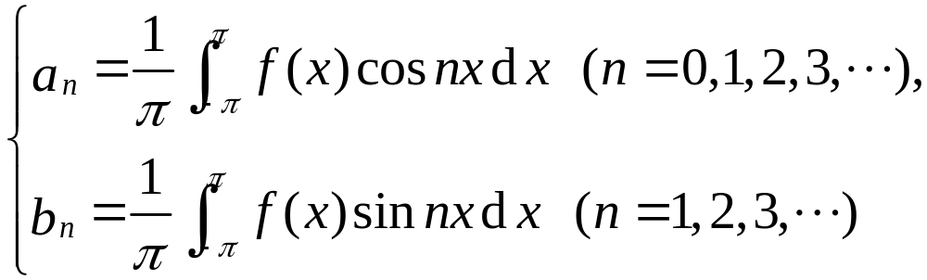

湖 南 对 外 经 济 贸 易 职 业 学 院
Hunan Foreign Economic Relations & Trade College
抽象归纳
周期为2π的函数展开成傅里叶级数
定义 形如
的级数称
为函数f(x)的傅里叶（Fourier）级数，其中
称为函数
的傅立叶系数.

Slide 7

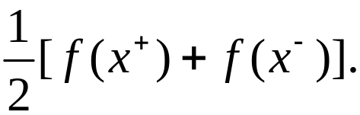
湖 南 对 外 经 济 贸 易 职 业 学 院
Hunan Foreign Economic Relations & Trade College
问：函数f(x)满足什么条件就可以展开成傅立叶级
数呢？
傅里叶级数收敛定理 设
是周期为
的周
期函数. 若它满足条件：在一个周期内连续或只有有限
个第一类间断点，并且至多只有有限个极值点，则函数
的傅立叶级数收敛，并且
（1）当x是f(x)的连续点时，级数收敛于
（2）当x是f(x)的间断点时，级数收敛于

Slide 8
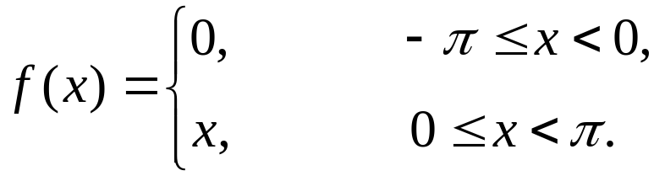

湖 南 对 外 经 济 贸 易 职 业 学 院
Hunan Foreign Economic Relations & Trade College
例1 设f(x)是以
为周期的函数，它在
上的表达式为
将
展开
为傅立叶级数.

Slide 9
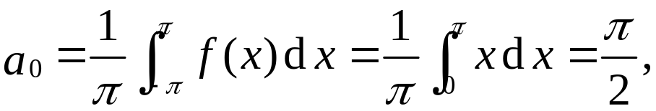
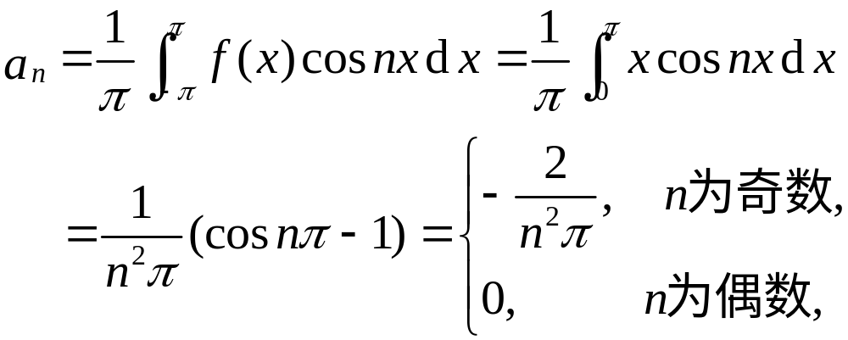
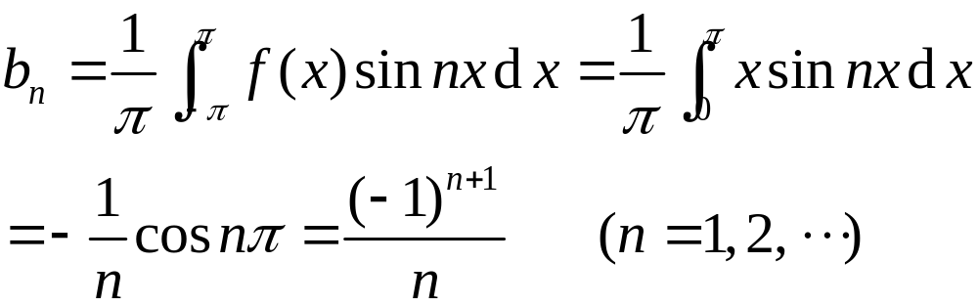
湖 南 对 外 经 济 贸 易 职 业 学 院
Hunan Foreign Economic Relations & Trade College
解 计算傅立叶系数如下：

Slide 10
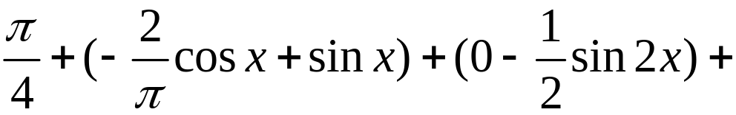
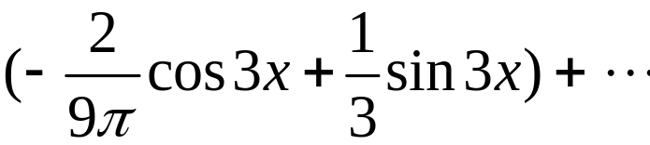
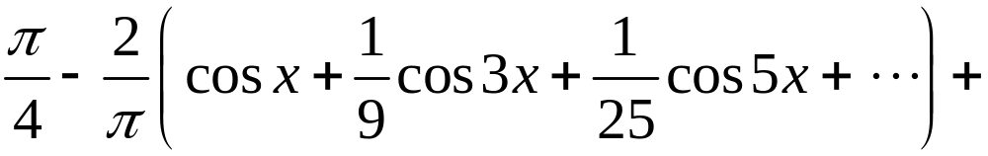
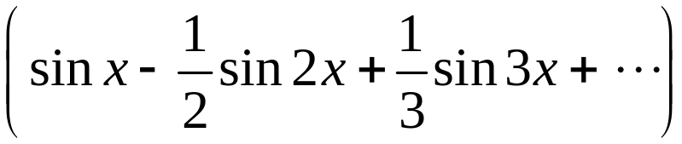
湖 南 对 外 经 济 贸 易 职 业 学 院
Hunan Foreign Economic Relations & Trade College
的傅立叶级数为
即

Slide 11


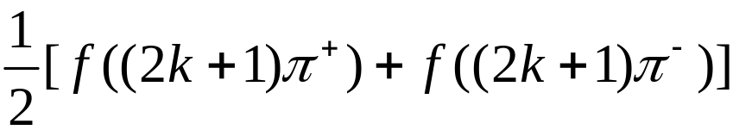
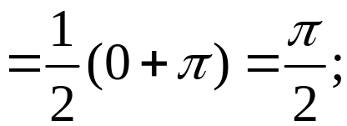


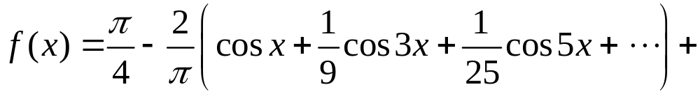
湖 南 对 外 经 济 贸 易 职 业 学 院
Hunan Foreign Economic Relations & Trade College
因为傅立叶级数在间断点
处
收敛于
在连续点（即
）处，收敛于
所以

Slide 12
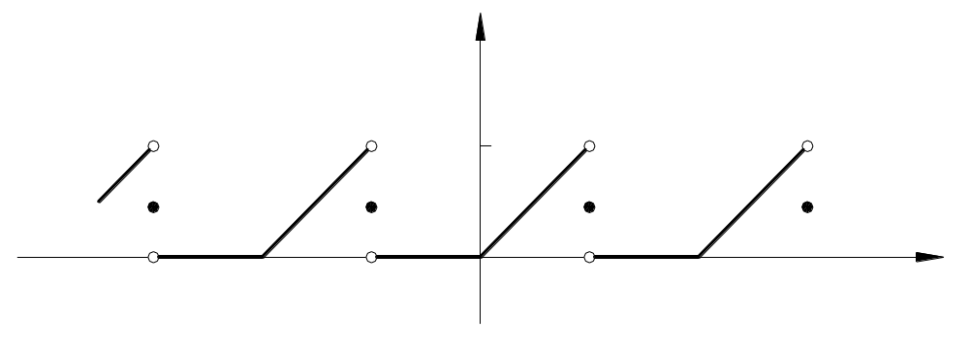




湖 南 对 外 经 济 贸 易 职 业 学 院
Hunan Foreign Economic Relations & Trade College
级数的收敛图像如图：

Slide 13
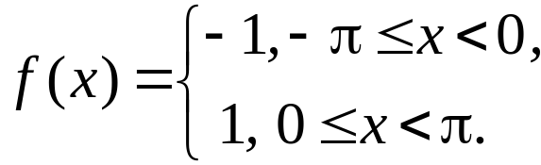
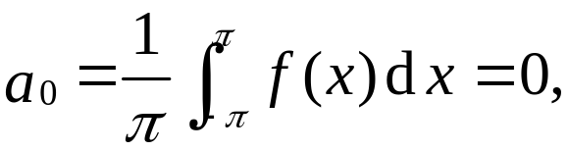
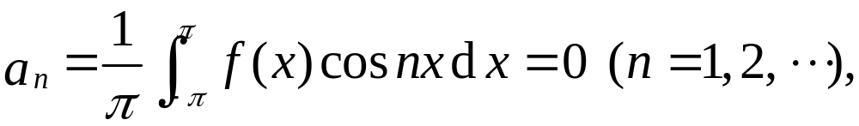
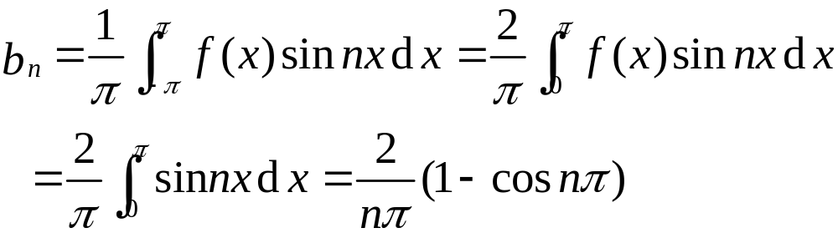
湖 南 对 外 经 济 贸 易 职 业 学 院
Hunan Foreign Economic Relations & Trade College
例2 设f(x)是周期为
的函数，在
上的
表达式为
将f(x)展开为傅立叶
级数.
解 由于
是奇函数，所以有

Slide 14
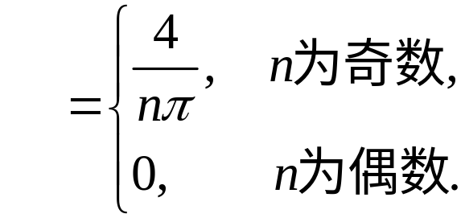
湖 南 对 外 经 济 贸 易 职 业 学 院
Hunan Foreign Economic Relations & Trade College

Slide 15
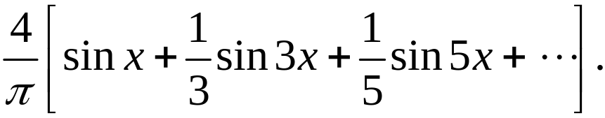

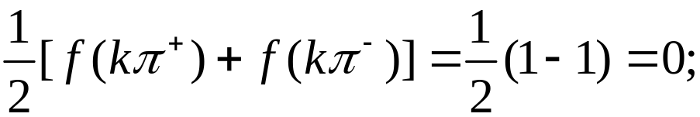


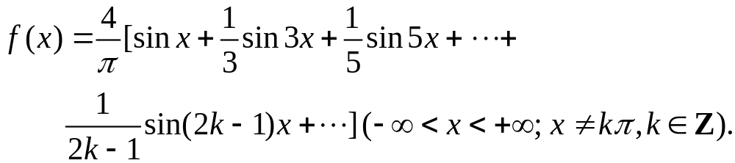
湖 南 对 外 经 济 贸 易 职 业 学 院
Hunan Foreign Economic Relations & Trade College
f(x)的傅立叶级数为
在间断点
处，它收敛于
在连续点（即
）处，收敛于
即

Slide 16
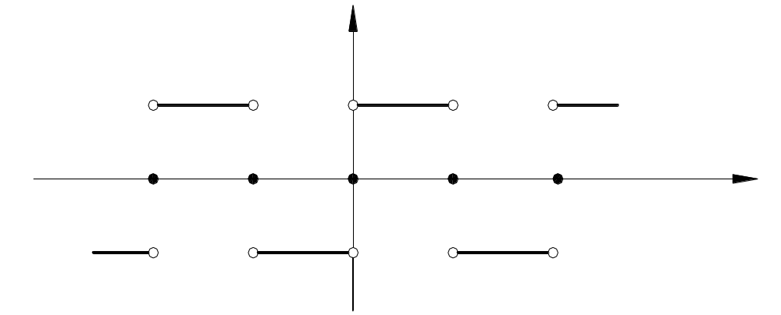

湖 南 对 外 经 济 贸 易 职 业 学 院
Hunan Foreign Economic Relations & Trade College
级数的收敛图像如图：

Slide 17

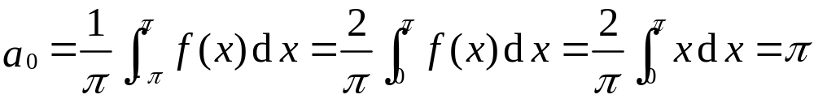
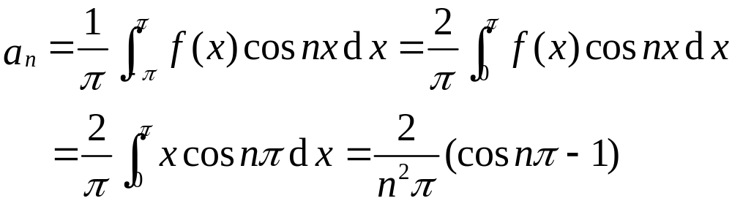
湖 南 对 外 经 济 贸 易 职 业 学 院
Hunan Foreign Economic Relations & Trade College
例3 设f(x)是周期为
的函数，在
上的
表达式为
将f(x)展开为傅立叶级数.
解 因为f(x)是偶函数，所以有

Slide 18
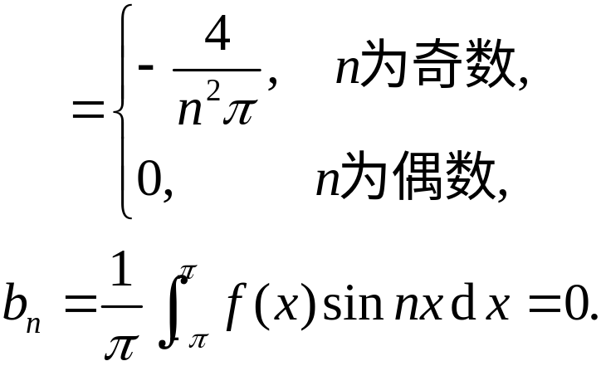
湖 南 对 外 经 济 贸 易 职 业 学 院
Hunan Foreign Economic Relations & Trade College

Slide 19
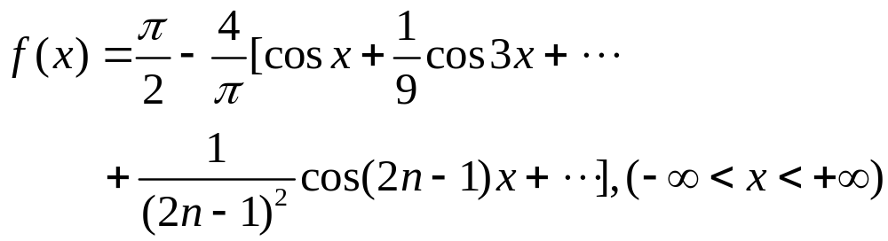
湖 南 对 外 经 济 贸 易 职 业 学 院
Hunan Foreign Economic Relations & Trade College

Slide 20
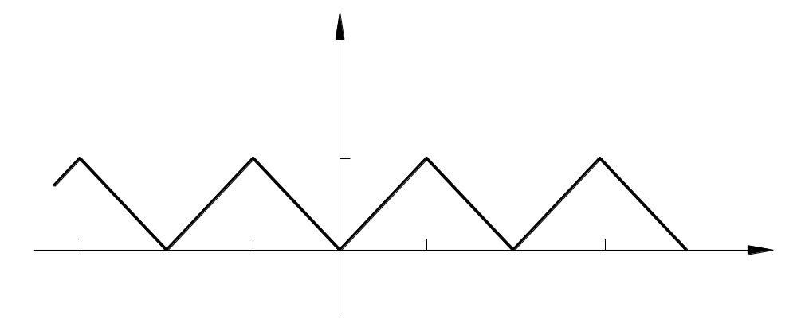


湖 南 对 外 经 济 贸 易 职 业 学 院
Hunan Foreign Economic Relations & Trade College
级数的收敛图像如图：

Slide 21

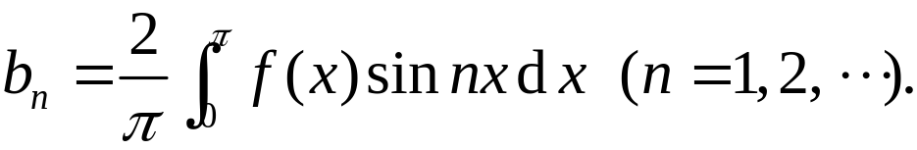
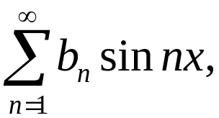
湖 南 对 外 经 济 贸 易 职 业 学 院
Hunan Foreign Economic Relations & Trade College
一般地，周期为
的奇函数f(x)展开成傅立叶级
数时，其傅立叶系数为
于是f(x)的傅立叶级数为
它只含有正弦项，
称为正弦级数.

Slide 22
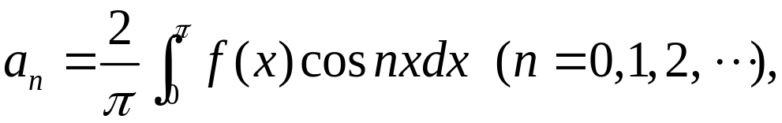

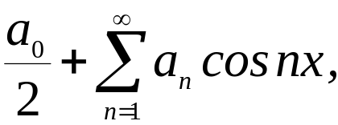
湖 南 对 外 经 济 贸 易 职 业 学 院
Hunan Foreign Economic Relations & Trade College
周期为
的偶函数
展开成傅立叶级数时，其
傅立叶系数为
于是
的傅立叶级数为
它只含有
余弦项，称为余弦级数.

Slide 23

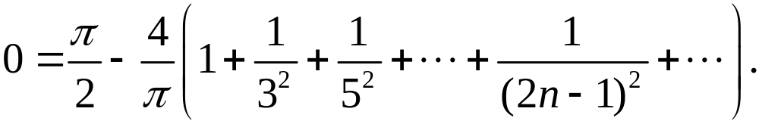
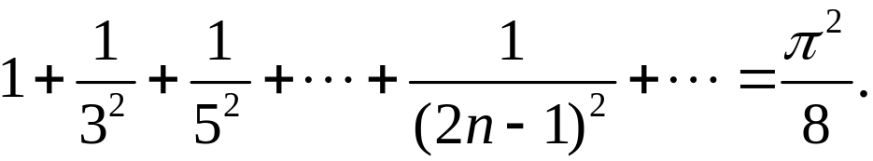
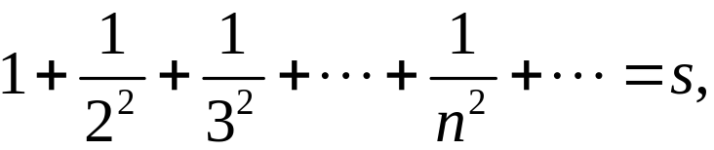
湖 南 对 外 经 济 贸 易 职 业 学 院
Hunan Foreign Economic Relations & Trade College
案例8.2.1的解 将
代入上述例3的傅里叶级
数中，得
于是，得
若记

Slide 24
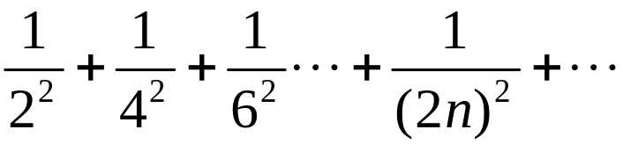
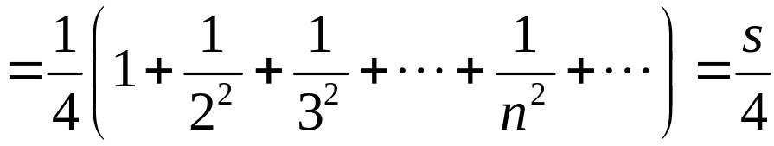
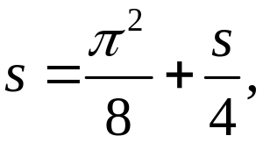
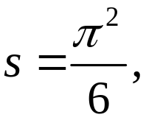
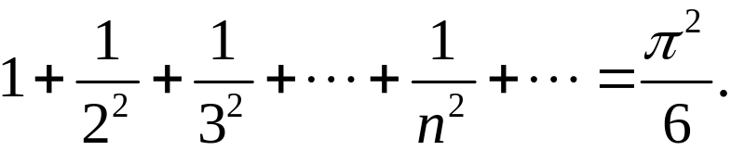
湖 南 对 外 经 济 贸 易 职 业 学 院
Hunan Foreign Economic Relations & Trade College
则
两式相加，得
解得
即

Slide 25
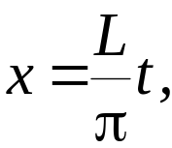
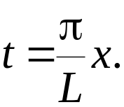


湖 南 对 外 经 济 贸 易 职 业 学 院
Hunan Foreign Economic Relations & Trade College
周期为2L的函数展开成傅立叶级数
问：怎样求周期为2L的函数的傅立叶级数？
方法：设以2L为周期的函数
满足收敛定理的
条件，作变量代换
即
显 然，当 x 在区
间 [-L，L] 上取值时，t 在 区间 [-π，π] 上取值. 将
代入函数
中，得

Slide 26




湖 南 对 外 经 济 贸 易 职 业 学 院
Hunan Foreign Economic Relations & Trade College
上式右边是变量t的函数，记作
即
是以
为周期的周期函数，并且也满足收敛定理
的条件. 将
展开为傅立叶级数：

Slide 27





湖 南 对 外 经 济 贸 易 职 业 学 院
Hunan Foreign Economic Relations & Trade College
其中
在以上各式中，再将变量t换成x，且有
于
是得到周期为2L的函数f(x)的傅立叶级数展开式为
其中

Slide 28




湖 南 对 外 经 济 贸 易 职 业 学 院
Hunan Foreign Economic Relations & Trade College
若
是奇函数，则它的傅立叶级数是正弦级数
其中
若
是偶函数，则它的傅立叶级数是余弦级数
其中

Slide 29


湖 南 对 外 经 济 贸 易 职 业 学 院
Hunan Foreign Economic Relations & Trade College
例4 设
是周期为4的周期函数，它在
上的表达式为
（A为不等于0的常数）.
将
展开为傅立叶级数.

Slide 30





湖 南 对 外 经 济 贸 易 职 业 学 院
Hunan Foreign Economic Relations & Trade College
解 因为2L=4，所以L=2，
的傅立叶系数为

Slide 31


湖 南 对 外 经 济 贸 易 职 业 学 院
Hunan Foreign Economic Relations & Trade College
故
的傅立叶级数为：

Slide 32







湖 南 对 外 经 济 贸 易 职 业 学 院
Hunan Foreign Economic Relations & Trade College
级数的收敛图像如图：

Slide 33

湖 南 对 外 经 济 贸 易 职 业 学 院
Hunan Foreign Economic Relations & Trade College
例5 将函数f(x)=x+1 (0≤x≤1)展开成正弦级数.
解 将f(x)=x+1 (0≤x≤1)延拓成以2为周期的周
期函数F(x)，即

Slide 34





湖 南 对 外 经 济 贸 易 职 业 学 院
Hunan Foreign Economic Relations & Trade College
F(x)是以2为周期的奇函数，且当0≤x≤1时，F(x)
≡
计算
的傅立叶系数如下：

Slide 35



湖 南 对 外 经 济 贸 易 职 业 学 院
Hunan Foreign Economic Relations & Trade College
于是，得到F(x)的傅立叶级数为
所以，函数f(x)的正弦级数为
在区间（0，1）的端点处正弦级数的和都分别收敛于0.

Slide 36


湖 南 对 外 经 济 贸 易 职 业 学 院
Hunan Foreign Economic Relations & Trade College
一般地，若将[0，L]上的函数f(x)展开为正弦级数，
则将f(x)延拓成为
上的奇函数F(x)（称为奇延
拓），即
然后将F(x)展开为傅立叶级数，这样即可得到定义在[0，
L]上的函数f(x)的正弦级数.

Slide 37

湖 南 对 外 经 济 贸 易 职 业 学 院
Hunan Foreign Economic Relations & Trade College
若将[0，L]上的函数f(x)展开为余弦级数，则将f(x)
延拓成为
上的奇函数F(x)（称为偶延拓），即
然后将F(x)展开为傅立叶级数，这样即可得到定义在[0，
L]上的函数f(x)的余弦级数.

Slide 38
湖 南 对 外 经 济 贸 易 职 业 学 院
Hunan Foreign Economic Relations & Trade College
小结：
1．傅里叶级数的定义；
2．傅里叶级数的收敛定理；
3．正弦级数与余弦级数；
4．周期为2L的函数展开成傅立叶级数；
5．傅里叶级数的应用.

